Slide 1
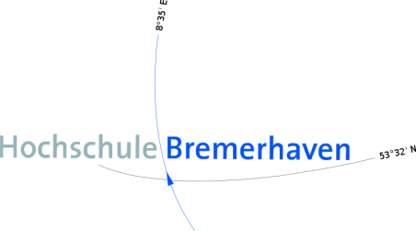
Agentensysteme Semesteraufgabe 2017
Studiengang Informatik
Sommersemster 2017
Hochschule Bremerhaven
Dr.-Ing. Dennis Chong

Slide 2
Allgemein
Programmieren Sie einen Agenten in Java/JADE für das Multiagentenspiel antWorld
Ihr Agent muss in der Lage sein, den Spielleiteragenten, der unter dem Dienstnamen antworld2017 registriert ist, zu finden
Ihr Agent muss an dem Spiel nach den vorgegebenen Regeln teilnehmen und muss nach dem Start vollständig autonom ablaufen
Es ist keine Art von Fernsteuerung gestattet, eine graphische Anzeige des Zustands des Agenten ist aber gewünscht
Berücksichtigen Sie, dass eine unbekannte Anzahl von kooperativen und konkurrierenden Agenten ebenfalls am Spiel teilnimmt
Versionsänderungen und weitere Hinweise zu dem Spiel werden im Rahmen der Vorlesungs- und Übungs-Veranstaltungen bekannt gegeben.

Slide 3
Spielwelt
Das Spiel findet in einer Gitterwelt von unbekannter Größe statt, in der Hindernisse, Fallen und Futter zufällig verteilt sind
Jeder Agent repräsentiert eine Ameise und wird auf der Startzelle (Nest) im Gitter abgesetzt mit der Aufgabe, Futter zu suchen, einzusammeln und zurück zum Nest zu bringen
In jedem Spielzug kann sich eine Ameise dabei nach oben, unten, links oder rechts bewegen
Das Rand des Gitters, sowie die Hindernisse in der Gitterwelt, können von einer Ameise nicht betreten werden
Falls eine Ameise in eine Falle tritt, so stirbt sie und kann keine weiteren Aktionen mehr durchführen
Falls eine Ameise eine Zelle betritt, in der Futter vorhanden ist, kann sie eine Futtereinheit aufnehmen (eine Zelle kann mehrere Futtereinheiten beinhalten)
Falls eine Ameise bereits eine Futtereinheit aufgenommen hat, kann sie das Futter auf der aktuellen Zelle, in der sie sich befindet, ablegen
Für jede Futtereinheit, die eine Ameise im Nest ablegt, erhält das Team einen Punkt

Slide 4
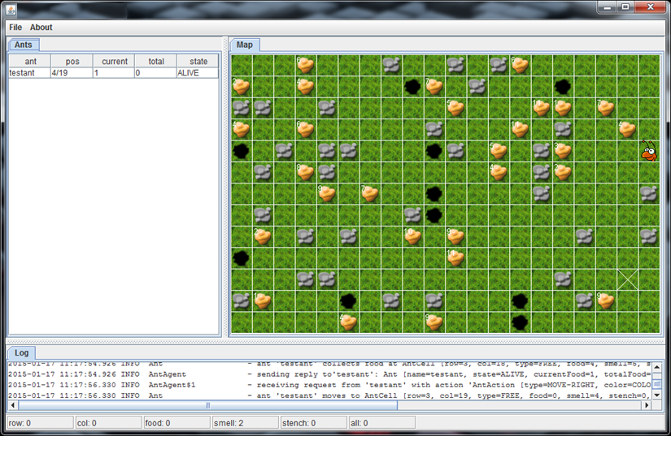
Spielwelt

Slide 5
Spielverlauf (1)
Das Spiel startet für eine Ameise, indem er ein Birth-Request an das Spiel sendet
Darauf wird die Ameise geboren und vom Spiel im Nest platziert und die Ameise erhält eine Antwort in Form eines Inform-Replies mit der aktuellen Wahrnehmung
Die Wahrnehmung beinhaltet die Menge an Futtereinheiten auf dem aktuellen Feld, sowie die Konzentration an Duft und Gestank
Darüber hinaus erhält die Ameise Informationen darüber, welche anderen Ameisen sich auf der aktuellen Zelle befinden
Die Konzentration an Duft ergibt sich aus der Menge aller Futtereinheiten, die sich in der aktuellen Zelle und in allen orthogonal benachbarten Zellen befindet
Die Konzentration an Gestank ergibt sich analog aus der Menge der ihm umgebenden Fallen, wobei es nur eine Falle pro Zelle geben kann.

Slide 6
Spielverlauf (2)
Sobald eine Ameise geboren wurde, kann sie zu jedem Zeitpunkt einen Request an das Spiel senden, das seine nächste Aktion beschreibt
Der ACL Parameter IN-REPLY-TO des Request ist dabei mit dem ACL Paramater REPLY-WITH der letzten Antwort abzustimmen
Sobald das Spiel die Aktion verarbeitet hat, erhält die Ameise ein Inform-Reply mit der aktuellen Wahrnehmung, falls die Aktion ausgeführt werden konnte
Zu einem Refuse-Reply kommt es, wenn der Agent eine illegale Aktion ausgeführt hat, wie z.B. der Versuch, ein Hindernis zu betreten oder die Aufnahme einer Futtereinheit, wenn die aktuelle Zelle kein Futter beinhaltet
Die verwende Inhaltsprache ist JSON – sollte der entsprechende ACL Parameter nicht gesetzt sein oder der Nachrichteneinheit ungültig sein, kommt es zu einem Not-Understood-Reply
Die möglichen Aktionen eines Agenten sind: ANT_ACTION_BIRTH, ANT_ACTION_GOUP, ANT_ACTION_GODOWN, ANT_ACTION_GOLEFT, ANT_ACTION_GORIGHT, ANT_ACTION_PICK, ANT_ACTION_DROP
Zusätzlich ist mit jeder Aktion auch die gewünschte Farbe des Agenten zu übermitteln: ANT_COLOR_RED, ANT_COLOR_GREEN, ANT_COLOR_BLUE
ANT_COLOR_YELLOW

Slide 7
Geburt + Wahrnehmung
// Birth (Agent -> antWorld)
{
"type" : "ANT_ACTION_BIRTH",
"color" : "ANT_COLOR_RED"
}
// Perception (antWorld -> Agent)
{
"name" : "testant",
"state" : "ALIVE",
"color" : "RED",
"currentFood" : 0,
"totalFood" : 0,
"action" : "ANT_ACTION_BIRTH",
"cell" : {
"row" : 0,
"col" : 10,
"type" : "START",
"food" : 0,
"smell" : 0,
"stench" : 0,
"ants" : [ "testant" ]
},
"replyId" : ""
}

Slide 8
Aktion + Wahrnehmung
// Move Down (Agent -> antWorld)
{
"type" : "ANT_ACTION_GODOWN",
"color" : "ANT_COLOR_RED"
}
// Perception (antWorld -> Agent)
{
"name" : "testant",
"state" : "ALIVE",
"color" : "RED",
"currentFood" : 0,
"totalFood" : 0,
"action" : "ANT_ACTION_GODOWN",
"cell" : {
"row" : 1,
"col" : 10,
"type" : "FREE",
"food" : 0,
"smell" : 0,
"stench" : 1,
"ants" : [ "testant" ]
},
"replyId" : "MSG10001"
}

Slide 9
Umsetzung
Implementieren Sie eine möglichst effiziente Strategie, die Gitterwelt nach Futter zu durchsuchen und Fallen auf dem Weg zu vermeiden
Versuchen Sie, Ihren Agenten so zu entwickeln, dass er mit anderen gleichartigen und gleichgesinnten Agenten zusammenarbeiten kann - Ihre Agenten dürfen dabei zu jedem Zeitpunkt beliebige Nachrichten über die Middleware von JADE auszutauschen
Ihr Agent sollte eine graphische Oberfläche zur Verfügung stellen, um die wichtigsten Parameter wie Name und Host der JADE-Plattform beim Start zu übergeben und den Zustand des/der Agenten während des Spielverlaufs anschaulich darzustellen
Integrieren Sie außerdem ein aussagefähiges Logging, das den gesamten Spielablauf und alle wichtigen Verarbeitungsschritte ihres Agenten in eine log-Datei schreibt. Benutzen Sie dafür die eine bekannte Java-Logging API: Logback, Slf4J, log4J.
Versuchen Sie nicht die JSON-Nachrichten ‚von Hand‘ zu konvertieren. Benutzen Sie für das Lesen und Schreiben von JSON eine bekannte Java-JSON API: Jackson, Google-Gson, JSON-Lib, Flexjson

Slide 10
Abgabe
Ihre Lösung ist an den in der Vorlesung genannten Terminen in einem Vortrag von maximal 20 Minuten zu präsentieren - sie dürfen dabei beliebige Szenarien starten, um ihren Lösungsansatz zu demonstrieren
Zusätzlich findet ein Abschlussveranstaltung statt, in der alle Teams in einer Konkurrenzsituation gegeneinander mit unbekannten Rahmenbedingungen antreten
Die Teilnahme an beiden Terminen von allen Team-Mitliedern ist Voraussetzung für den Leistungsnachweis
Im Rahmen der Abschlussveranstaltung ist ein Ausdruck aller Präsentationsfolien, sowie des vollständigen und in JavaDoc dokumentierten Quellcodes (Schriftgröße 8) abzugeben
Darüber hinaus sind alle Quell- und Binär-Dateien auf einem gesonderten Datenträger abzugeben
Die Kompilierfähigkeit Ihres Quellcodes und die Ausführbarkeit ihres Jar-Archivs auf den Laborrechnern sind Voraussetzung für den Leistungsnachweis
Beachten Sie, dass neben Ihrer Lösung auch Ihr Code-Stil Einfluss auf die Note hat: Verwenden Sie aussagekräftige Bezeichner, vermeiden Sie Code-Duplikate und Dead-Code, implementierten Sie gegen Interfaces statt gegen Klassen, machen Sie sinnvollen Gebrauch der Collection API

